Slide 1
ZooKeeper简单应用
开发平台-马显明 2018/02/25

Slide 2
CONTENTS
1
2
3
4
PART ONE
PART TWO
PART THREE
PART FOUR
简单介绍
应用场景
分布式锁
分布式队列

Slide 3
PART ONE
简单介绍

Slide 4
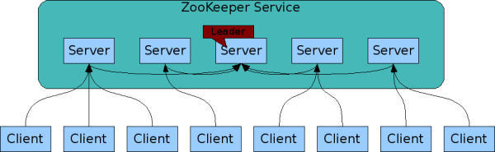
PART ONE
简单介绍
01
Zookeeper主要是一个分布式服务协调框架，实现同步服务，配置维护和命名服务等分布式应用。是一个高性能的分布式数据一致性解决方案。

Slide 5
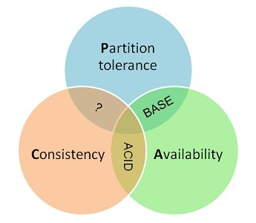
PART ONE
简单介绍
02
ZooKeeper与CAP关系
C代表一致性，A代表可用性（在一定时间内，用户的请求都会得到应答），P代表分区容错。
ZooKeeper是分布式协调服务，它的职责是保证数据在其管辖下的所有服务之间保持同步、一致；所以ZooKeeper被设计成CP而不是AP ？
zookeeper来说，它实现了A可用性、P分区容错性、C中的写入强一致性，丧失的是C中的读取一致性。

Slide 6
PART TWO
简单介绍
简单介绍
应用场景介绍
简单介绍
简单介绍j
简单介绍
简单介绍

Slide 7

PART TWO
应用场景
配置中心
01
数据发布和订阅
命名服务
02
服务注册和发现
03
分布式锁
时序锁和独占锁
04
分布式队列
同步队列和FIFO队列

Slide 8
PART THREE
分布式锁

Slide 9
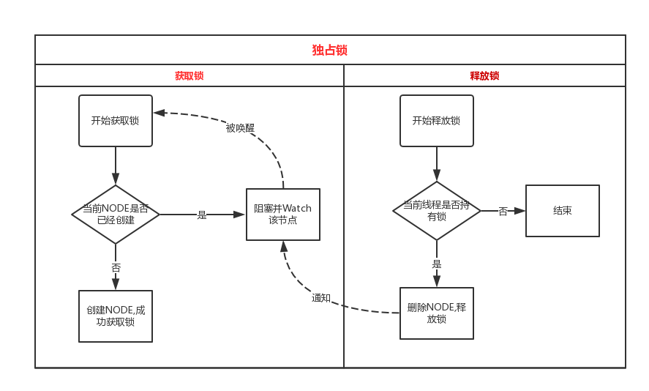
PART THREE
分布式锁-独占锁

Slide 10
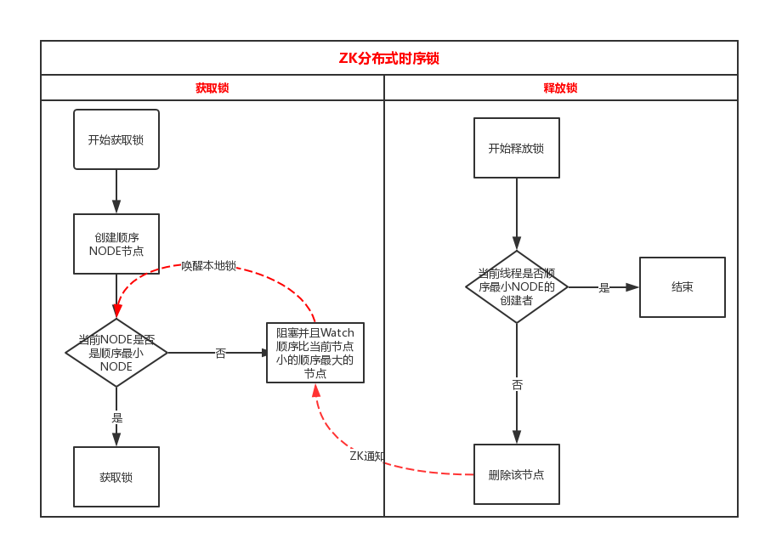
PART THREE
分布式锁-时序锁

Slide 11
PART FOUR
分布式队列

Slide 12
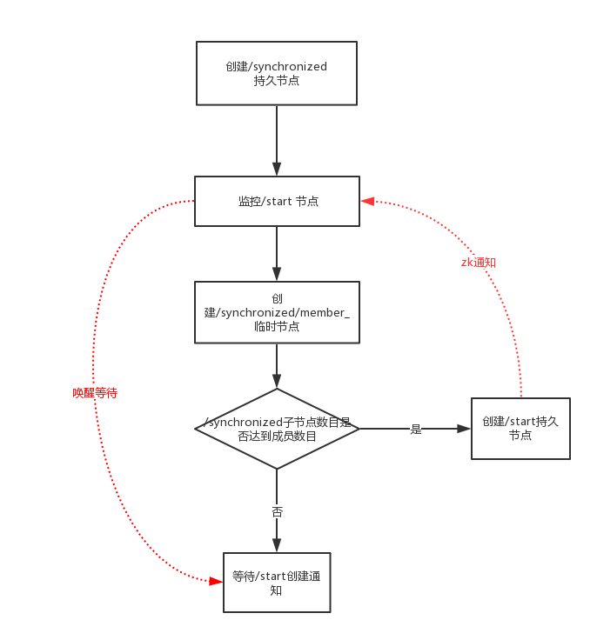
PART FOUR
分布式队列-同步队列

Slide 13
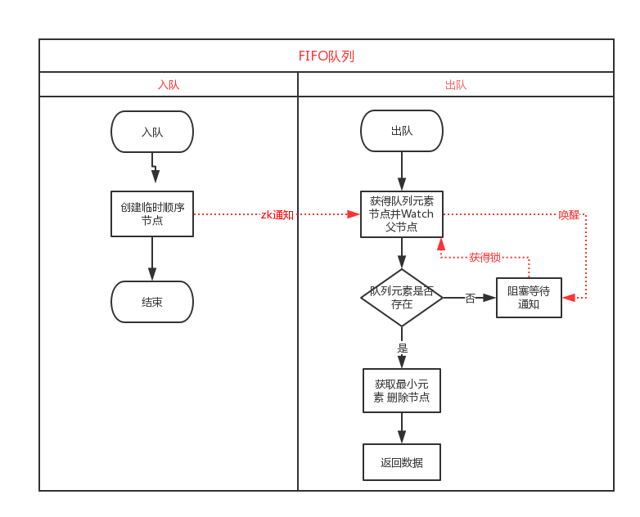
PART FOUR
分布式队列-FIFO队列

Slide 14
THANK YOU
FOR WATCHING

